Slide 1
Нейропсихологический подход при коррекции нарушений письменной и устной речи у обучающимися с ограниченными возможностями здоровья
Подготовила
учитель-логопед
высшей квалификационной категории
ГБОУ Образовательный центр «Бухта Казачья»
Доркина Ангелина Владимировна

Slide 2
Речь – важнейшая специфическая функция человека, обеспечивающая общение между людьми.

Slide 3
Количество детей с нарушениями устной и письменной речи увеличивается год от года. Это подтверждают данные статистики. В 2017 года в России насчитывалось 4,5% детей с ограниченными возможностями здоровья (детей- инвалидов -580 тысяч, детей с ОВЗ -751 тысяча). Абсолютно здоровыми можно считать не более 10% детей дошкольного возраста, 4% детей подросткового возраста.
Трудности обучения вызываются парциальной слабостью отдельных ВПФ или их компонентов
(Ахутина, 2000). По данным Н.Г. Пылаевой (1998) трудности обучения вызываются следующими причинами:
Недостаточность произвольной регуляции и контроля поведения.
Несформированность системы пространственных и квазипространственных представлений, фонетического, фонематического и кинестетического анализа и синтеза, логического мышления, навыков коммуникации.
Недостаточный объём и прочность восприятия и запоминания вербальных и зрительных стимулов.

Slide 4
Суть нейропсихологического подхода в логопедической коррекции
Нейропсихологический подход позволяет выявить причины этих нарушений и попытаться выстроить ту цепочку разорванных связей, межсистемных взаимодействий и сформировать базовые функции для обучения чтению и письму, к которым относятся:
1. готовность к переработке слуховой, зрительной, зрительно-пространственной, кинетической информации;
2. зрелость серийной организации движений и действий;
3. уровень формирования программирования и контроля произвольных действий.

Slide 5
Суть нейропсихологического подхода в логопедической коррекции
Нейропсихология – отрасль психологической науки, изучающая мозговые механизмы психических процессов на материале локальных поражений мозга.
Эффективность нейропсихологического (психомоторного) подхода доказана наукой и практикой. Он является здоровьесберегающей и игровой технологией. Нейропсихологический подход предполагает коррекцию нарушенных психических процессов (внимания, памяти, мышления, речи и др.) через сочетание двигательной, когнитивной и эмоционально – личностной коррекции.

Slide 6
Нейропсихологическая коррекция – комплекс специальных психологических методик, которые направлены на переструктурирование нарушенных функций мозга и создание компенсирующих средств для того, чтобы ребёнок мог в дальнейшем самостоятельно обучаться и контролировать своё поведение.
Нейрокоррекционные игры и упражнения можно использовать с самого раннего детства, как в индивидуальной, так и в групповой работе и не только с детьми, но и со взрослыми.
Нейрокоррекция может проводиться в форме игровых занятий, комплекса двигательных упражнений (сенсомоторная коррекция), дыхательных упражнений, упражнений на развитие речи и артикуляции.

Slide 7
Структура логопедического занятия с использованием нейропсихологических методов
- растяжки;
- дыхательные упражнения; глазо-двигательные упражнения;
- упражнения для языка и мышц челюсти;
- элементы логоритмики; элементы фонетической ритмики;
- упражнения для развития мелкой моторики рук;
- упражнения для релаксации и визуализации; игры с правилами;
- упражнения для развития коммуникативной и когнитивной сферы,
-игры специализированной компьютерной программы логопедического сопровождения «Игры для Тигры».

Slide 8
Нейропсихологические задачи
оптимизировать тонус тела через упражнения-растяжки;
развивать умение координировать речь с движением;
развивать тонкую и общую моторику;
развивать произвольное и слуховое внимание;
развивать мышление;
оптимизировать тонус тела через упражнение – релаксация.

Slide 9
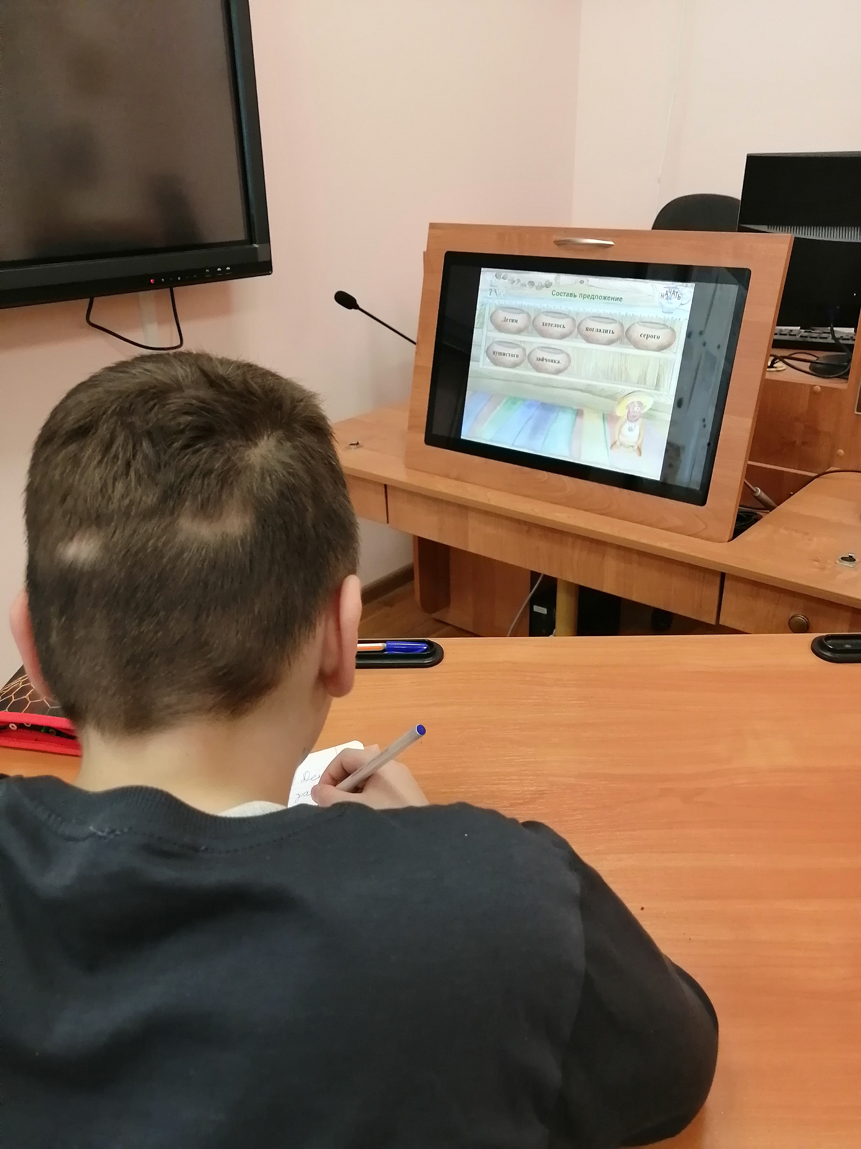
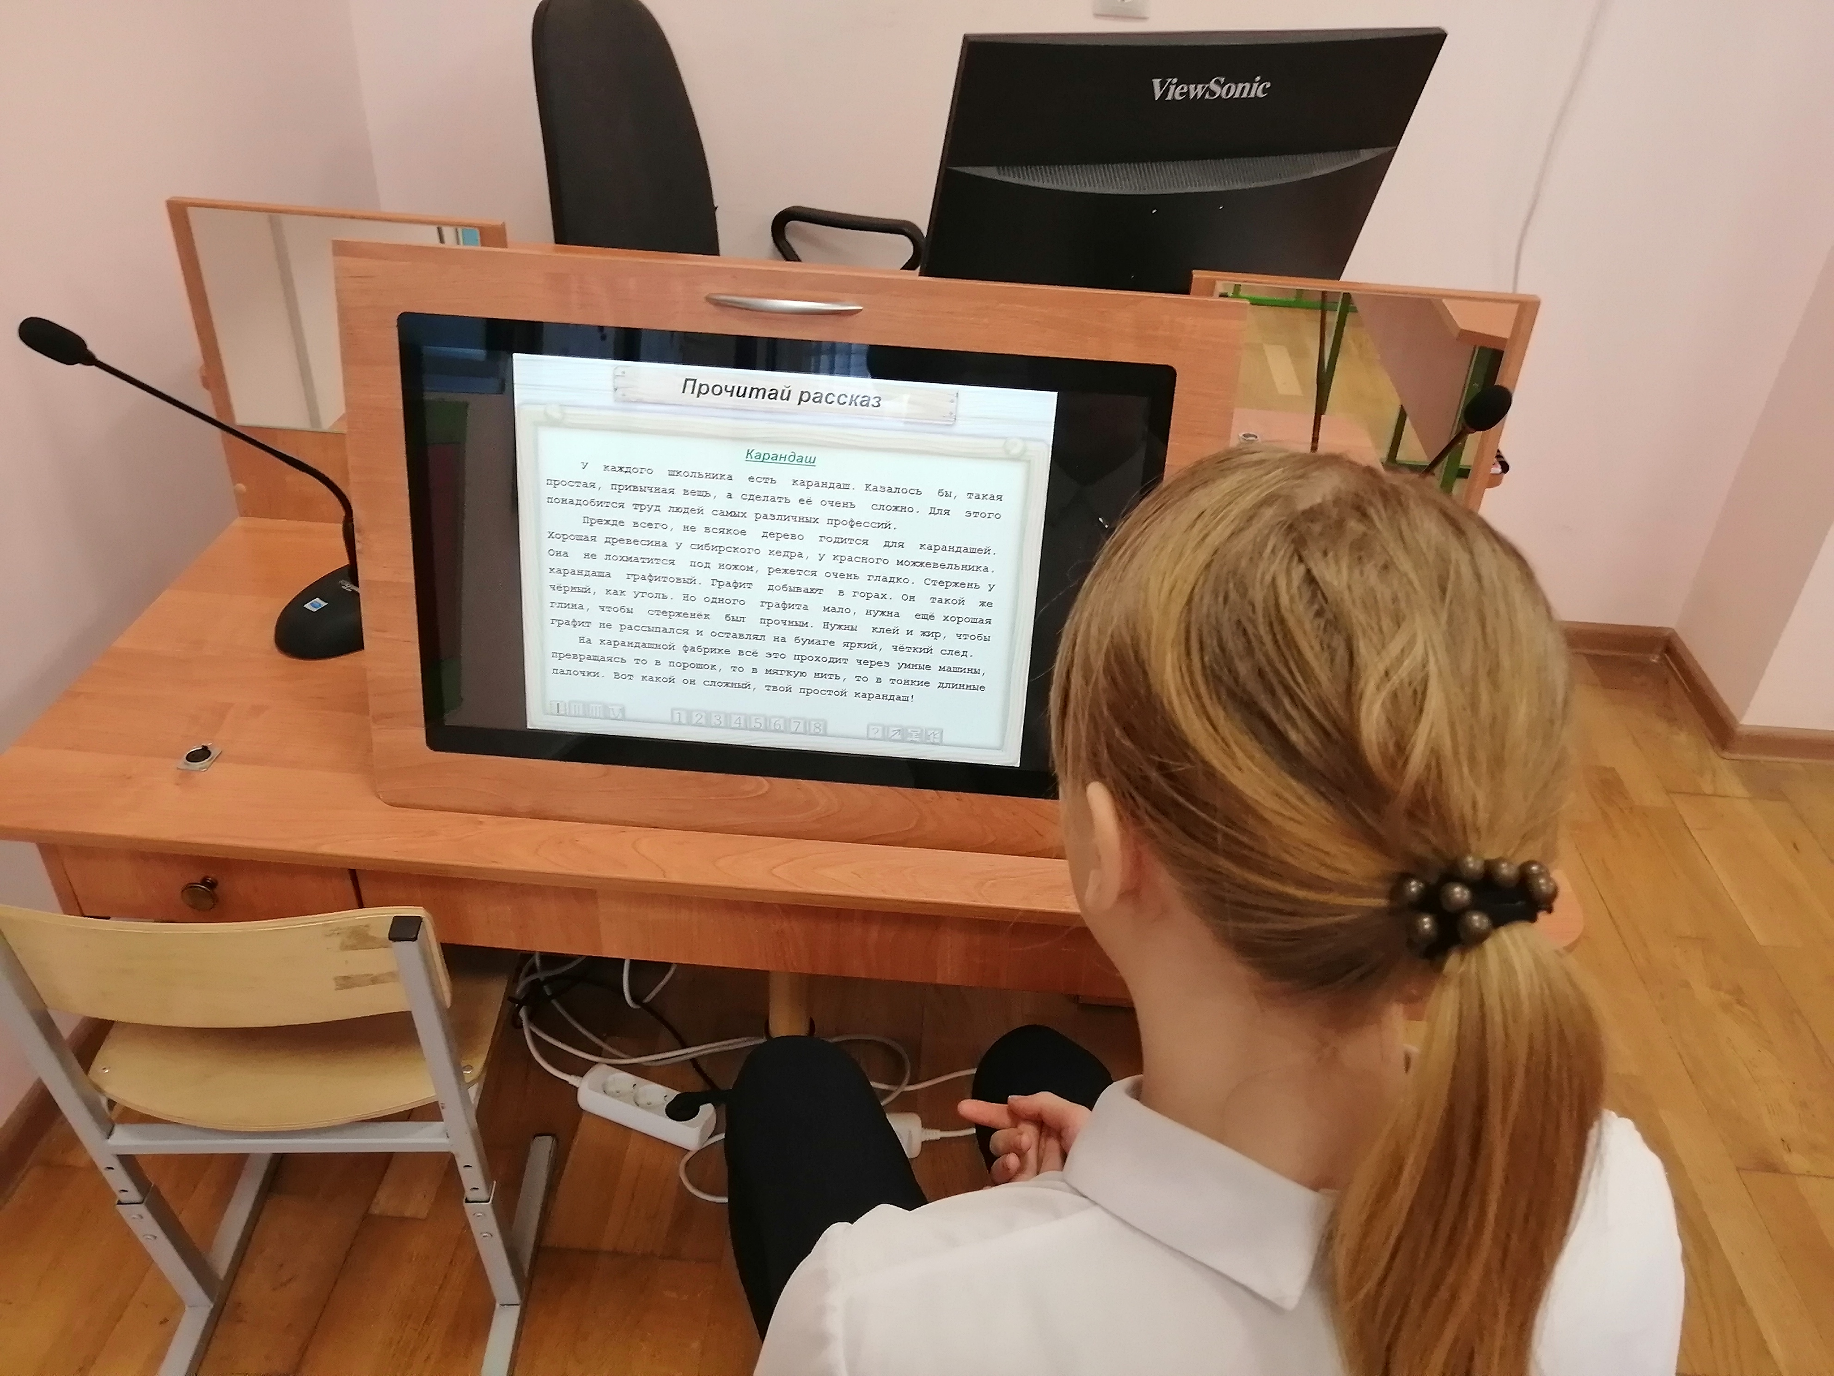
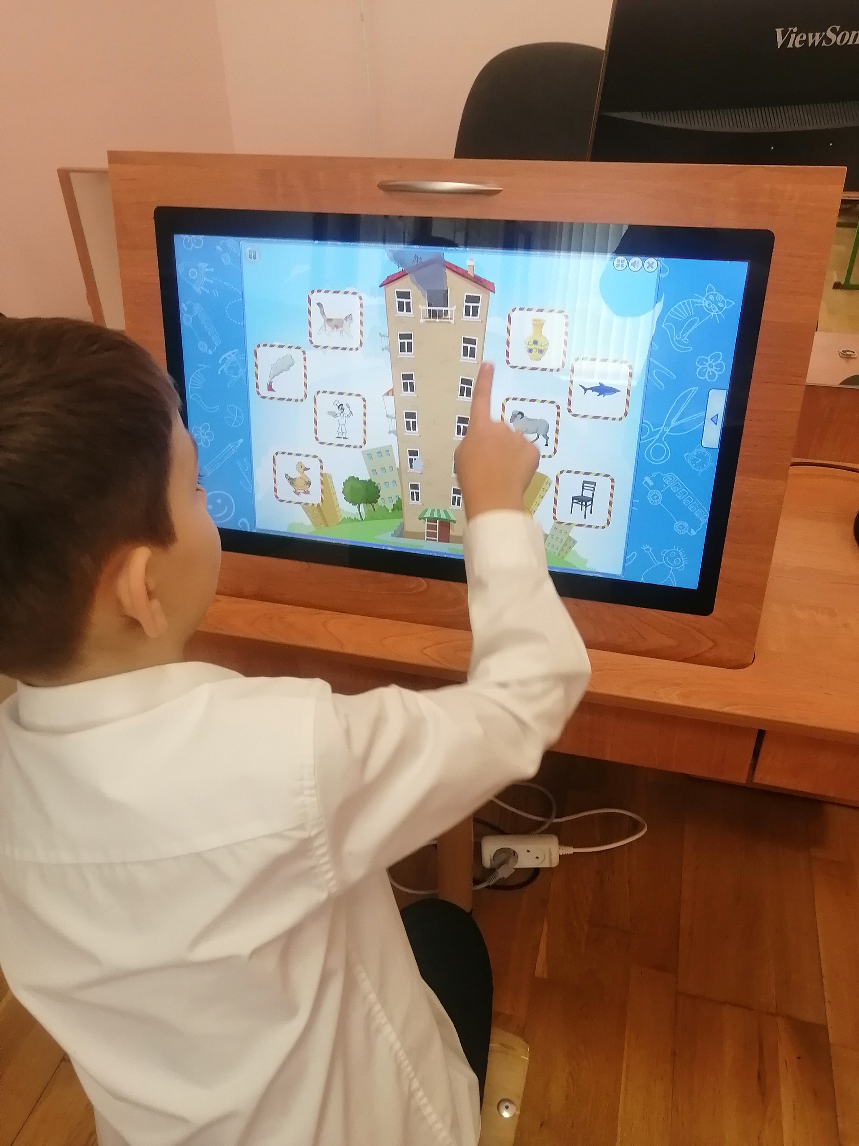
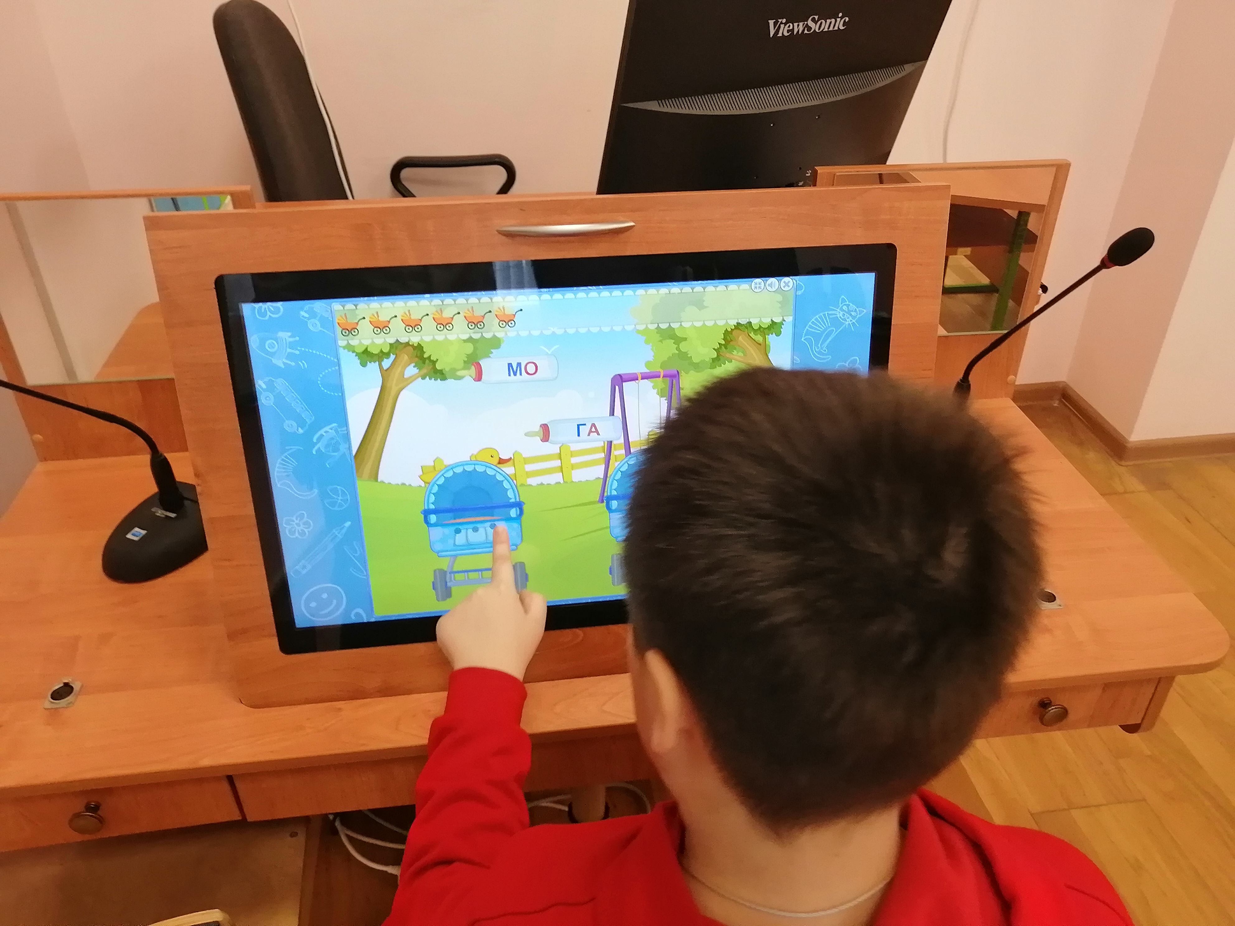

Slide 10
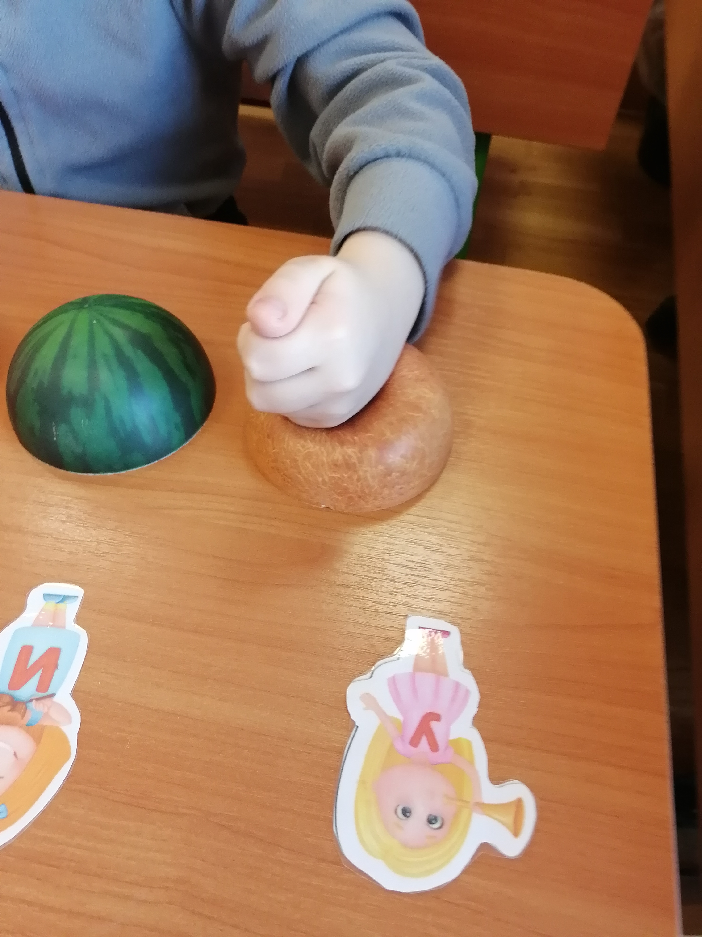
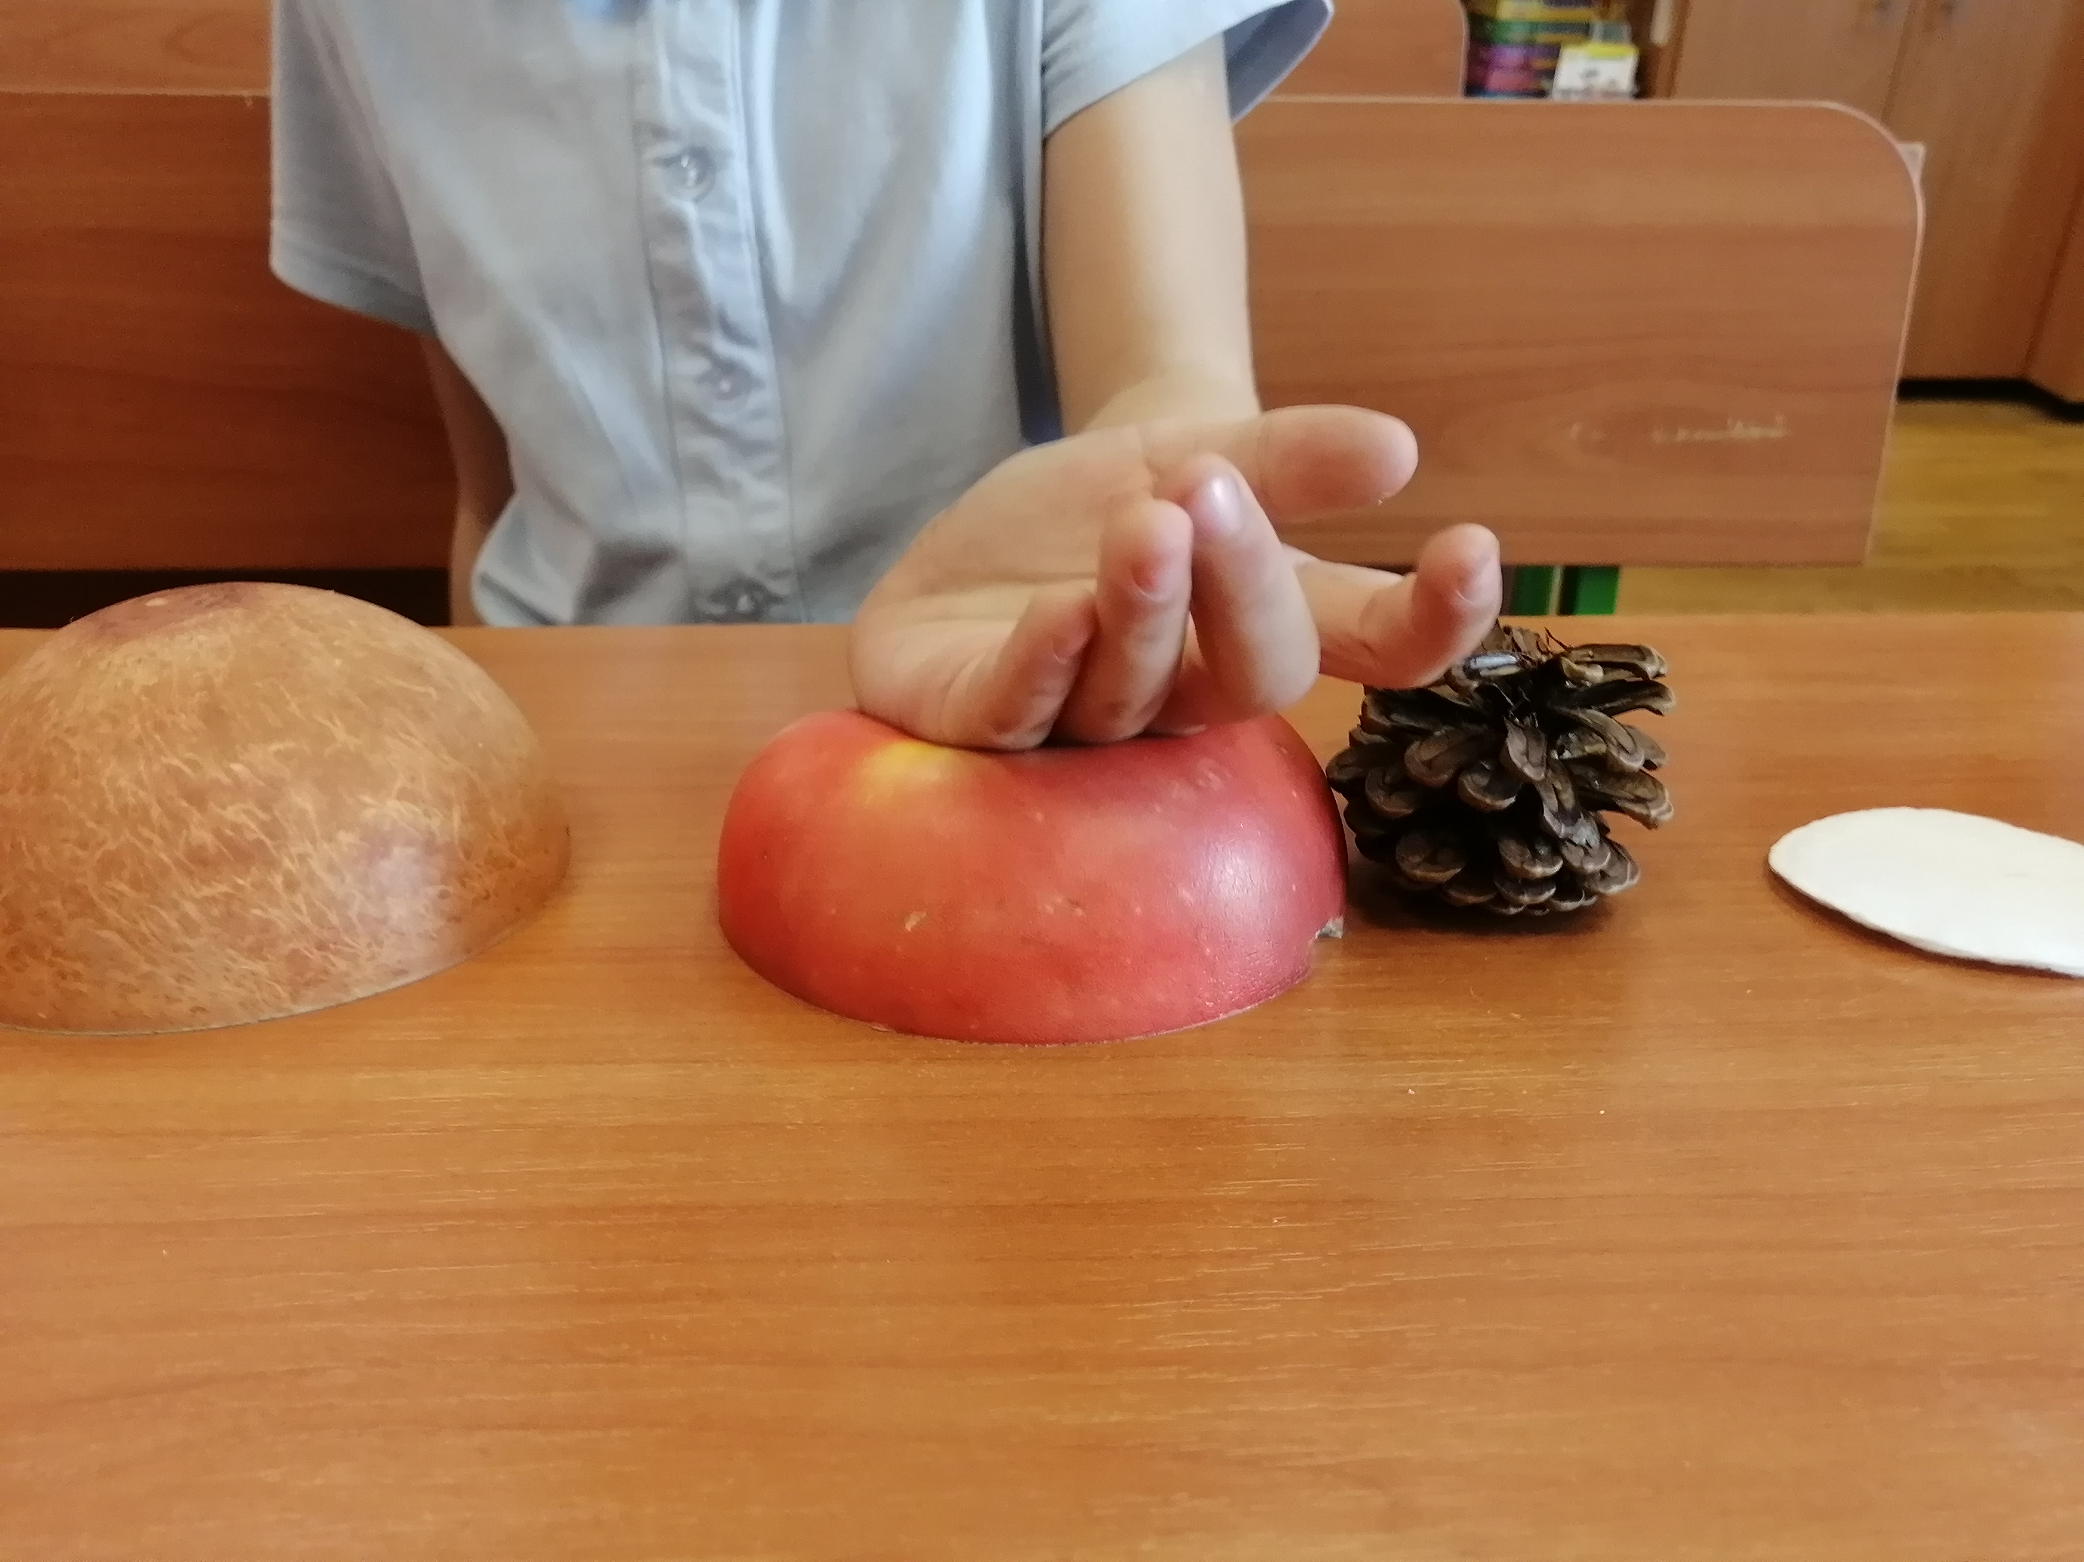
Практическое применение отдельных приемов в логопедической коррекции

Slide 11
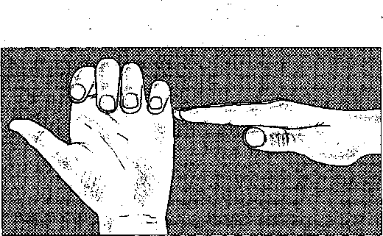
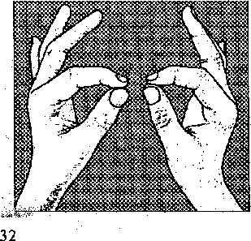
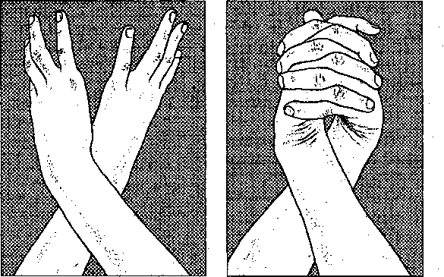
Нейропсихологические упражнения

Slide 12
СПАСИБО
ЗА ВНИМАНИЕ!

